Slide 1
Интеллектуальный анализ текстов
Курс «Интеллектуальные информационные системы»
Кафедра управления и интеллектуальных технологий
НИУ «МЭИ»
Осень 2021 г.

Slide 2
Text Mining – интеллектуальный анализ текстов
Интеллектуальный анализ текстов (ИАТ, text mining) — направление в искусственном интеллекте, целью которого является получение информации из коллекций текстовых документов, основываясь на применении эффективных в практическом плане методов машинного обучения и обработки естественного языка. (Wikipedia)
Категоризация текстов (classification) –
отнесении документов из коллекции к одной или нескольким группам (классам, кластерам) схожих между собой текстов
Извлечение информации (information extraction) –
это задача автоматического извлечения (построения) структурированных данных из неструктурированных или слабоструктурированных машиночитаемых документов (распознавание имен людей, названий организаций, поиск ключевых слов для текста, автореферирование)
Информационный поиск (information retrieval) –
процесс поиска неструктурированной документальной информации, удовлетворяющей информационные потребности (процесс выявления в некотором множестве документов всех тех, которые посвящены указанной теме)

Slide 3
Проблемы, возникающие при работе с документами, написанными на ЕЯ
Семантическая неоднозначность:
Синонимия: экран-дисплей
Полисемия: команда (судна; футбольная)
Омонимия: Ключ (родник) – Ключ (от замка)
Эллипсность: пропуски слов или слова-заменители
Многообразие средств передачи смысла:
Лексика ЕЯ
Контекст
Ссылки на слова
Высокая размерность задачи
Субъективность оценки качества классификации
Различная длина документов

Slide 4
Подходы Text Mining
Лингвистический анализ Статистический анализ
Системы ЛА обычно состоят из модели предметной области, содержащей основные тематические термины и их взаимосвязи, а также специализированной базы данных (БД) грамматических конструкций и семантических правил, свойственных конкретному языку – онтологий и тезаурусов. При этом модель предметной области обычно используется для проведения морфологического анализа, а специализированная БД – для синтаксического и семантического анализа | Текст – набор ключевых слов. Вес слов зависит от различных факторов, в частности – от частоты встречаемости термина в документе. Предполагается, что появление одних и тех же терминов в различных документах говорит об их подобии

Slide 5
Онтологии и тезаурусы
Пример онтологии
Пример тезауруса
Транспортное средство
Автомобиль
Мотоцикл
Грузовой А.
Легковой А.
Пикап
Хэтчбэк
Седан

Slide 6
Что такое текст?
Текст – конечное множество слов (терминов), объединенных лексическими, грамматическими, смысловыми, частотными отношениями и образующих информативное сообщение.
Главное в тексте – информация, новая для читателя, которая заключена в авторском изложении, и которую мы хотим извлечь.
Чем больше информации извлечем – тем лучше.
Не всегда большой текст = большому количеству информации

Slide 7
Модели представления текстовых документов
Неструктурированная модель – «мешок слов» (“bag of words”) – каждый термин рассматривается в качестве независимой случайной величины. Не учитываются возможные связи с другими словами в тексте.
Частично структурированная модель
учет дополнительной информации о положении слова в тексте (заголовок, ключевые слова, первый абзац,…),
учет оформления слова (курсив, полужирный, подчеркивание,…),
выделение словосочетаний: $w=\frac{w_{kj}}{w_{k}w_{j}}$
Полностью структурированная модель
Использование информации из тезаурусов, онтологий, специальных словарей (WordNet)

Slide 8
Как документ представляется в математическом виде?
Векторная модель:
Документ: Матрица «Документ-термин»:
- Вес термина i в документе j
i = 1..M, j = 1..N
Размерность матрицы крайне высокая, $M→{10}^{4}$ - ${10}^{5}$
* Вместо термина (или слова) могут использоваться n-граммы - последовательность из n элементов:
Триграммы Hello world: Hel, ell, llo, lo ,o w, wo, orl, rld.

Slide 9
Выявление информативных признаков
Закон Ципфа:
wn = w1/n

Slide 10
Предварительная обработка документов

Slide 11
Стемминг и отсечение стоп-слов
Стемминг — это процесс нахождения основы слова для заданного исходного слова. Основа слова не обязательно совпадает с морфологическим корнем слова.
Наиболее известный алгоритм – Алгоритм Портера
Стоп-слова (шумовые слова) – слова, не несущие смысловой нагрузки – частицы, предлоги, местоимения,..

Slide 12
Определение весов терминов
Название | Формула
Логическое взвешивание
Взвешивание частотой слова (term frequencies, tf)
tf–idf - взвешивание (term frequencies – inverse
document frequencies)
tfc - взвешивание

Slide 13
Определение весов терминов (2)
Название | Формула
ltc – взвешивание. Данный подход заключается в использовании логарифма частоты слова вместо f_{ij}. Это позволяет сократить характерный для большинства текстовых документов существенный разброс в частотах различных терминов
аtc – взвешивание. При таком взвешивании веса будут изменяться от 0,5 до 1, что в ряде случаев приводит к улучшению качества классификации, позволяя учесть значимые термины, имеющие редкую встречаемость в конкретной выборке
Кроме взвешивания применяются и другие методы выявления информативных терминов:
Факторный и компонентный анализ (переход к новой системе признаков)
Статистический подход (Хи-квадрат критерий)
Теоретико-информационный подход

Slide 14
Факторный анализ (ФА) и Метод Главных Компонент (МГК)
ФА: различные признаки являются одним и тем же явлением, следовательно можно создать новые переменные – «факторы», позволяющие «вскрыть» логическую структуру выборки.
МГК: переход к новым переменным, которые являются линейной комбинацией исходных.
Проведение снижения размерности с помощью ФА и МГК особенно эффективно для отображения объектов в трехмерное пространство и на плоскость.

Slide 15
Статистический подход выявления информативных признаков
.
nik – клеточная частота – число объектов в выборке, обладающих данным сочетанием переменных
Проверяется гипотеза H0: $n_{ik − }{\hat{n}}_{ik }=0$
Гипотеза о независимости отвергается с уровнем значимости α, если рассчитанная величина превышает критическое значение
где S=(M-1)(K-1)

Slide 16
Частный случай Хи-квадрат критерия
Недостатки - критерия:
Вычислительная сложность
Невысокая точность для редких терминов

Slide 17
Критерий взаимной информации (Mutual information)
Взаимная информация, как среднее количество информации, содержащееся в X относительно Q:
, где
соответственно энтропия и условная энтропия.
=

Slide 18
Критерий взаимной информации (Mutual information) (2)
Данный критерий, в отличие от Хи-квадрат, большие веса дает редким признакам

Slide 19
Векторное представление слова
или word embedding – как из слова получить вектор?
Взять вектор размерностью = длине словаря, каждое слово в словаре – вектор, состоящий из 0 и одной 1 на соответствующей позиции (one-hot encoding, OHE)
‘стол’ = [0,0,0,0,0,1,0,0,0,0,0,0,0,0,0]
‘стул’ = [0,0,0,0,0,0,0,0,0,0,0,0,1,0,0] - не обладает свойством семантической близости
По сути – получили обычный «мешок слов»
Хорошо бы, чтобы близкие друг к другу с семантической точки зрения слова имели бы близкие вектора.
Нужен вектор в «пространстве смыслов».

Slide 20
Word2Vec
Word2vec — программный инструмент анализа семантики естественных языков, представляющий собой технологию, которая основана на дистрибутивной семантике и векторном представлении слов. Этот инструмент был разработан группой исследователей Google в 2013 году. Работу над проектом возглавил Томаш Миколов
Tomas Mikolov, Kai Chen, Greg Corrado, and Jeffrey Dean. Efficient Estimation of Word Representations in Vector Space // In Proceedings of Workshop at ICLR, 2013
Работа этой технологии осуществляется следующим образом: word2vec принимает большой текстовый корпус в качестве входных данных и сопоставляет каждому слову вектор, выдавая координаты слов на выходе. Сначала он создает словарь, «обучаясь» на входных текстовых данных, а затем вычисляет векторное представление слов. Векторное представление основывается на контекстной близости: слова, встречающиеся в тексте рядом с другими словами (а следовательно, имеющие схожий смысл), в векторном представлении будут иметь близкие координаты векторов-слов.
Более формально задача стоит так: максимизация косинусной близости между векторами слов (скалярное произведение векторов), которые появляются рядом друг с другом, и минимизация косинусной близости между векторами слов, которые не появляются друг рядом с другом. Рядом друг с другом в данном случае значит в близких контекстах.
Контекст - в широком смысле – среда, в которой существует объект.

Slide 21
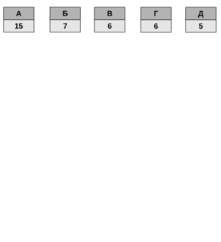
Word2Vec – как работает?
Читается корпус, и рассчитывается встречаемость каждого слова в корпусе (т.е. количество раз, когда слово встретилось в корпусе — и так для каждого слова)
Массив слов сортируется по частоте (слова сохраняются в хэш-таблице), и удаляются редкие слова
Строится дерево Хаффмана. Дерево Хаффмана (Huffman Binary Tree) часто применяется для кодирования словаря — это значительно снижает вычислительную и временную сложность алгоритма.
Из корпуса читается т.н. субпредложение (sub-sentence) и проводится субсэмплирование наиболее частотных слов (sub-sampling). Субпредложение — это некий базовый элемент корпуса, обычно — просто предложение, но это может быть и абзац, например, или даже целая статья. Субсэмплирование — это процесс изъятия наиболее частотных слов из анализа, что ускоряет процесс обучения алгоритма и способствует значительному увеличению качества получающейся модели.
Дерево Хаффмана

Slide 22
Word2Vec – как работает?
По субпредложению проходим окном (размер окна задается алгоритму в качестве параметра). В данном случае под окном подразумевается максимальная дистанция между текущим и предсказываемым словом в предложении. То есть, если окно равно трем, то для предложения «The quick brown fox jumps over the lazy dog» анализ будет проходит внутри блока в три слова — для «The quick brown», «quick brown fox», «brown fox jumps» и т.д. Окно по умолчанию равно пяти, рекомендуемым значением является десять.
Применяется нейросеть прямого распространения (Feedforward Neural Network) для получения векторных представлений слов.

Slide 23
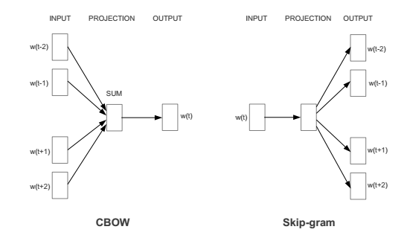
Word2Vec (2)
Существует две архитектуры нейросети - CBOW (Continuous Bag Of Words) и Skip-gram, которые описывают, как именно нейросеть «учится» на данных и «запоминает» представления слов. Принципы у обоих архитектур разные. Принцип работы CBOW — предсказывание слова при данном контексте, а Skip-gram наоборот — предсказывается контекст при данном слове.

Slide 24
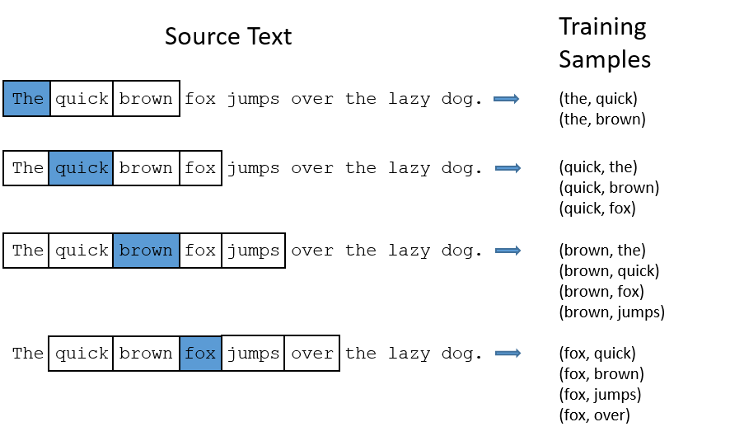
Skip-gram
Мы обучим нейронную сеть следующим действиям. Возьмем определенное слово в середине предложения (вводное слово, input word). Настроенная сеть должна выдать для каждого слова в нашем словаре вероятности того, что оно будет находиться «рядом» с вводным.
Полученная вероятность показывает то, насколько вероятно каждое слово из словаря будет находится в пределах размера окна с вводным словом.
Например, если вы задали обученной сети входное слово “моторное", то для таких слов, как “масло” и “двигатель”, полученная вероятность будет намного выше, чем для несвязанных слов, например, “яблоко” и “стул”.
Обучать сеть мы будем, подавая пары слов из обучающей выборки.
В приведенном примере показаны некоторые примеры таких обучающих пар. Слово, выделенной синим является вводных словом, размер окна = 2

Slide 25
Negative sampling
Задача построения модели word2vec выглядит так: максимизация близости векторов слов (скалярное произведение векторов), которые появляются рядом друг с другом, и минимизация близости векторов слов, которые не появляются друг рядом с другом.
Упрощенное уравнение этой идеи:
$$\frac{(w_{v}×w_{c})}{\sum{(w_{v}×w_{c1})}}$$
В числителе мы имеем близость слов контекста ($w_{c}$) и целевого слова ($w_{v}$), в знаменателе — близость всех других контекстов ($w_{c1}$) и целевого слова ($w_{v}$). Проблема в том, что считать все это долго и сложно — контекстов может быть огромное множество для каждого слова, а кроме того, многие слова могут вообще не встречаться вместе, поэтому большая часть вычислений является избыточной. Негативное сэмплирование — один из способов справиться с этой проблемой. Принцип — мы не считаем ВСЕ возможные контексты, а выбираем случайным образом несколько негативных контекстов ($w_{c1}$). Под «негативным» имеется ввиду контекст, вероятность появления которого рядом с вводным словом близка к 0.
Если слово «двигатель» появляется в контексте автомобилей, то вектор слова «двигатель» будет ближе к вектору слова «автомобиль», чем вектора некоторых иных случайно выбранных слов (например стол, Windows, кондиционер и т.д.), таким образом, необязательно привлекать вообще все слова из обучающего корпуса.

Slide 26
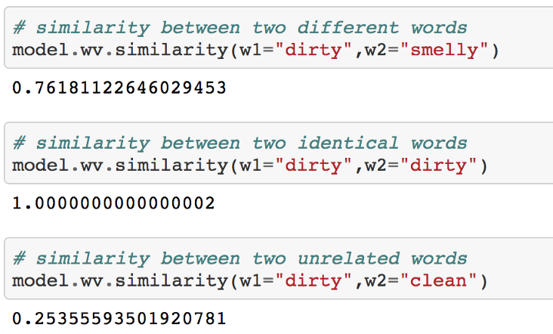
Примеры использования библиотеки gensim

